Slide 1
第2周 虚拟机、Shell 与开发环境
操作系统 · 虚拟化与 xLab · Linux Shell · 开发环境 · 编程语法练习
北京大学 《计算概论（B）》
主题与学习重点：虚拟机、Shell 与开发环境；开始编程语法练习。

Slide 2
为什么计概课要讲操作系统和 Shell
• 评测机跑的是 Linux —— TLE / MLE / RE 时要知道往哪一层看
• 命令行是程序员的通用接口 —— 装包、跑脚本、批处理、连服务器
• 第 15 周要跑神经网络 —— 本地跑不动的实验放到云主机上
计算概论（B） · 第2周 · 闫宏飞 · 2026 Fall
2

Slide 3
第 1 节
操作系统与虚拟化

Slide 4
三大操作系统
 | Windows | macOS | Linux
内核 | NT | Darwin（类 Unix） | Linux
默认 Shell | PowerShell / cmd | zsh | bash / zsh
包管理 | winget / choco | Homebrew | apt / yum
路径分隔符 | \ | / | /
换行符 | CR LF | LF | LF
本课定位 | 主力开发机 | 主力开发机 | 评测机 / 云主机
换行符差异会咬人：养成 line.strip() 的习惯
计算概论（B） · 第2周 · 闫宏飞 · 2026 Fall
4

Slide 5
虚拟机的层次
+----------+ +----------+ +----------+
| Guest | | Guest | | Guest | <- 虚拟机里的操作系统
| Linux | | Linux | | Windows |
+----------+ +----------+ +----------+
+------------------------------------+
| Hypervisor 虚拟机监视器 | <- VirtualBox / VMware / KVM
+------------------------------------+
+------------------------------------+
| 宿主机操作系统 |
+------------------------------------+
+------------------------------------+
| 物理硬件 |
+------------------------------------+
虚拟机：隔离、一致、可迁移
计算概论（B） · 第2周 · 闫宏飞 · 2026 Fall
5

Slide 6
虚拟机 vs 容器
虚拟机
容器 Docker
· 模拟整台计算机
· 有自己的内核
· 启动慢、开销大
· 能跑不同内核的系统
· 共享宿主机内核
· 只隔离文件系统与进程
· 启动快、开销小
· 不能跑不同内核
计算概论（B） · 第2周 · 闫宏飞 · 2026 Fall
6

Slide 7
云主机：连接与首次配置
ssh username@ip_address # 口令登录
ssh -i ~/.ssh/id_rsa user@ip # 密钥登录（推荐）
sudo apt update && sudo apt upgrade -y # 1) 更新系统
ssh-keygen -t ed25519 -C "you@pku.edu.cn" # 2) 生成并上传公钥（本机执行）
ssh-copy-id user@ip
scp local_file.py user@ip:~/ # 3) 传文件：本机 -> 云主机
scp user@ip:~/result.txt ./ # 云主机 -> 本机
学校云计算实验平台：clab.pku.edu.cn；本课程的实验环境是 xLab（第 2 节）
计算概论（B） · 第2周 · 闫宏飞 · 2026 Fall
7

Slide 8
交换分区：内存不够时的救命稻草
sudo fallocate -l 4G /swapfile # 建 4GB 文件
sudo chmod 600 /swapfile
sudo mkswap /swapfile # 格式化为交换空间
sudo swapon /swapfile # 启用
free -h # 确认
echo '/swapfile none swap sw 0 0' | sudo tee -a /etc/fstab # 开机自动挂载
swap 在磁盘上，比内存慢几个数量级；它防的是"崩溃"，不是"变慢"
计算概论（B） · 第2周 · 闫宏飞 · 2026 Fall
8

Slide 9
第 2 节
xLab：本地连接课程实验环境
课程提供 Linux 节点，本机通过 SSH 连接和编辑远程代码

Slide 10
xLab：本机、终端、SSH 与 VS Code
工具 | 在哪里打开 | 用来做什么
本机终端 | PowerShell / Terminal | 输入命令、查看输出
SSH 客户端 | 在本机终端执行 ssh | 验证身份，连接远程节点
VS Code + Remote-SSH 扩展 | 在自己的电脑上打开 | 通过 SSH 编辑远程项目
今天跟着完成：密钥 → SSH 登录节点 → VS Code 远程运行程序。连接后，命令在远程节点执行
计算概论（B） · 第2周 · 闫宏飞 · 2026 Fall
10

Slide 11
公钥登录：在本机生成并读取 SSH 密钥
ssh -V # 确认本机有 SSH 客户端
ssh-keygen -t ed25519 # 生成密钥：默认路径按 Enter，口令直接回车两次
# 若提示 Overwrite，输入 n，保留已有密钥
cat ~/.ssh/id_ed25519.pub # 读取公钥，复制输出的一整行
# ~/.ssh/id_ed25519 私钥：留在自己电脑，不上传、不发给别人
# ~/.ssh/id_ed25519.pub 公钥：添加到 xLab，节点用它验证登录者
校园统一认证登录 xLab 网站；SSH 公钥认证登录 Linux 节点
计算概论（B） · 第2周 · 闫宏飞 · 2026 Fall
11

Slide 12
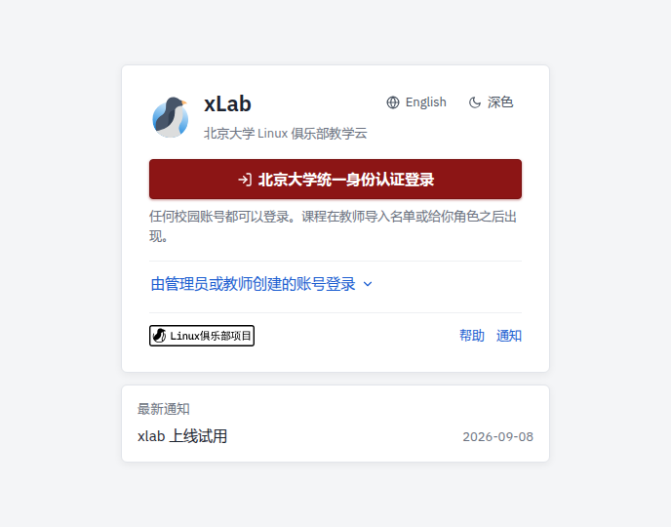
登录 xLab，找到课程
1 打开 xlab.pku.edu.cn
2 北京大学统一身份认证登录
3 在「我的节点」找到「计算概论B」
看不到课程：向助教确认名单；xLab 在校园网内，校外需先连北大 VPN
计算概论（B） · 第2周 · 闫宏飞 · 2026 Fall
12

Slide 13
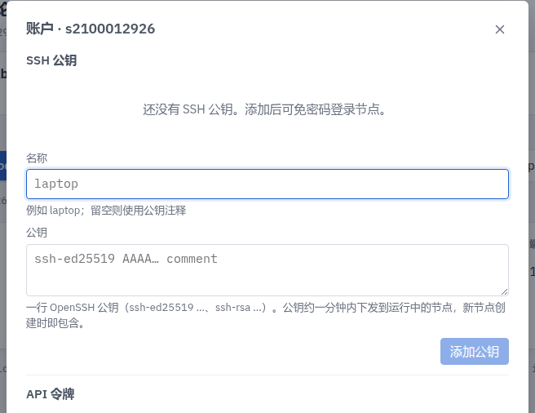
把本机公钥添加到 xLab
1 本机终端 cat ~/.ssh/id_ed25519.pub，复制整行公钥
2 右上角账户 → SSH 公钥，填写名称并粘贴公钥
3 点击「添加公钥」
计算概论（B） · 第2周 · 闫宏飞 · 2026 Fall
13

Slide 14
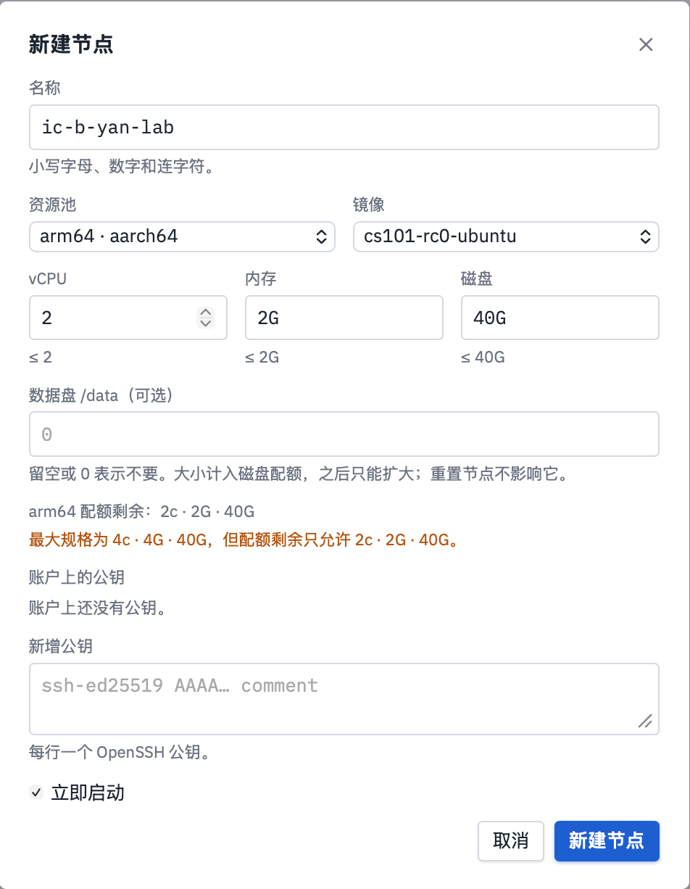
新建课程节点
1 名称：默认 ic-b-yan-lab
2 镜像：选择 cs101-rc0-ubuntu
3 规格保留默认，数据盘留空
4 勾选「立即启动」，等待「运行中」
账户里已添加的公钥会用于节点登录；已有节点的同学直接继续连接
计算概论（B） · 第2周 · 闫宏飞 · 2026 Fall
14

Slide 15
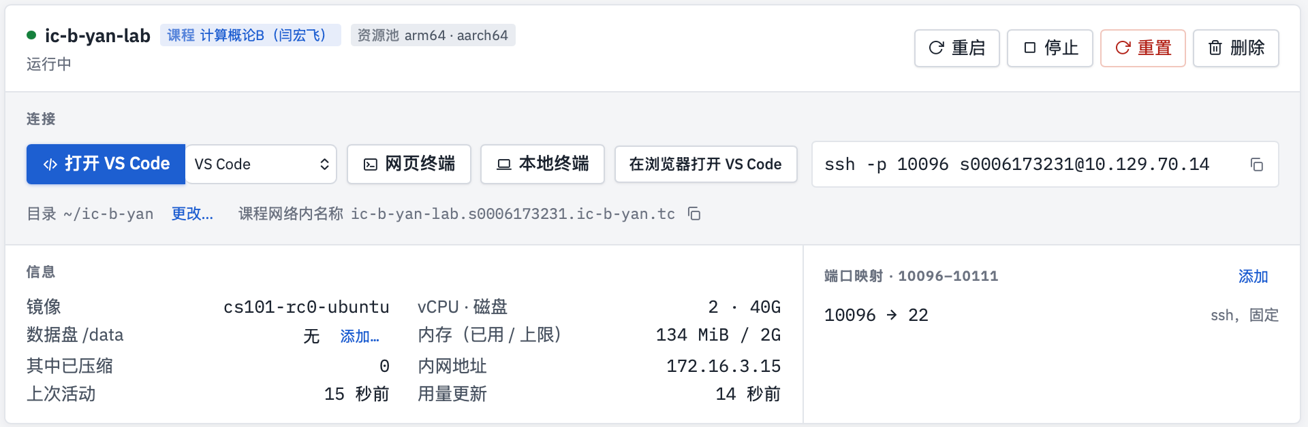
节点卡片：本地连接入口
复制卡片上的 SSH 命令到本机终端；装好 Remote-SSH 后，点「打开 VS Code」
计算概论（B） · 第2周 · 闫宏飞 · 2026 Fall
15

Slide 16
从本机终端 SSH 登录节点
ssh -p <端口> <用户名>@<课程IP> # 直接复制节点卡片上自己的完整命令
# Are you sure ...? 输入 yes 回车；出现远程提示符 = 连接成功
whoami # 当前用户
pwd # 当前目录
uname -m # CPU 架构
mkdir -p ~/ic-b-2026/xlab-intro-demo
cd ~/ic-b-2026/xlab-intro-demo
ls
exit # 退出 SSH，回到本机终端
尖括号是说明字段，实际操作直接复制自己卡片中的命令
计算概论（B） · 第2周 · 闫宏飞 · 2026 Fall
16

Slide 17
本地 VS Code：Remote-SSH 连接同一个节点
• 本机安装 VS Code 和 Microsoft 的 Remote-SSH 扩展
• F1 → Remote-SSH: Add New SSH Host...，粘贴刚才成功的 ssh 命令并保存
• F1 → Remote-SSH: Connect to Host...，选刚添加的主机；询问系统时选 Linux
• File > Open Folder 打开远程练习目录 ~/ic-b-2026/xlab-intro-demo
• 以后可在节点卡片直接点「打开 VS Code」
  · 卡片「目录」→「更改…」选定练习目录，节点会记住
  · 网页终端、「在浏览器打开 VS Code」可临时替代，访问的是同一节点、同一项目
计算概论（B） · 第2周 · 闫宏飞 · 2026 Fall
17

Slide 18
在远程节点编辑并运行 hello.c
/* VS Code Explorer 中新建 hello.c，输入后 Ctrl+S / Cmd+S 保存 */
#include <stdio.h>
int main(void) {
printf("Hello, cs101!\n");
return 0;
}
# 菜单 Terminal > New Terminal，在远程终端执行：
gcc -Wall -Wextra hello.c -o hello
./hello # 输出 Hello, cs101!
修改问候语 → 保存 → 重新编译 → 再运行，观察输出变化
计算概论（B） · 第2周 · 闫宏飞 · 2026 Fall
18

Slide 19
保存文件，下次继续连接
位置 / 操作 | 记住什么
~/ic-b-2026 | 保存个人代码，重置节点后保留
/lec 与 /lec/submit | 课程资料与个人收集目录，提交按课程要求
exit / 关闭远程连接 | 结束连接，已保存的文件仍在
停止 / 重置节点 | 停止会终止进程，重置会恢复系统盘
平台没有用户备份和快照：重要代码自己另存副本
计算概论（B） · 第2周 · 闫宏飞 · 2026 Fall
19

Slide 20
排错：先排 SSH，再排 VS Code
现象 | 优先检查
找不到 ssh 命令 | 本机是否安装 SSH 客户端
Connection timed out | 校园网络 / VPN、自己的 IP 与端口、节点状态
Permission denied (publickey) | 用户名、公钥是否同步、是否使用对应私钥
主机密钥变化警告 | 先向助教核实，不直接关闭主机校验
SSH 成功，VS Code 失败 | Remote-SSH 扩展、输出日志、Server 安装
非默认密钥：ssh -i <私钥路径> -p <端口> <用户名>@<课程IP>；求助时附完整命令与错误文本
计算概论（B） · 第2周 · 闫宏飞 · 2026 Fall
20

Slide 21
第 3 节
Linux Shell

Slide 22
目录树与路径
/ 根目录
|-- home/ 用户主目录 ~ 等价于 /home/你的用户名
|-- etc/ 配置文件
|-- usr/ 用户程序（/usr/bin, /usr/local）
|-- var/ 可变数据（日志 /var/log）
+-- tmp/ 临时文件（重启会清）
绝对路径：以 / 开头 相对路径：. 当前 .. 上级 ~ 主目录
计算概论（B） · 第2周 · 闫宏飞 · 2026 Fall
22

Slide 23
必会命令（上）
命令 | 作用 | 常用形式
pwd / ls / cd | 当前目录 / 列目录 / 切换 | ls -la ；cd - 回上一个目录
mkdir / cp / mv | 建目录 / 复制 / 移动 | mkdir -p a/b/c ；cp -r src dst
rm | 删除 | rm -rf dir ⚠️ 不可恢复
cat / head / tail / less | 查看文件 | tail -f log ；less big.txt（q 退出）
grep / find | 搜内容 / 搜文件 | grep -rn "def main" . ；find . -name "*.py"
计算概论（B） · 第2周 · 闫宏飞 · 2026 Fall
23

Slide 24
必会命令（下）
命令 | 作用 | 常用形式
wc | 计数 | wc -l a.txt
chmod | 改权限 | chmod +x run.sh
df / du | 磁盘用量 | du -sh *
ps / top | 看进程 | ps aux | grep python
kill | 结束进程 | kill -9 PID
⚠️ rm -rf 没有回收站：执行前先把命令改成 ls 跑一遍
计算概论（B） · 第2周 · 闫宏飞 · 2026 Fall
24

Slide 25
文件权限
-rwxr-xr-- 1 yan staff 1024 Sep 8 10:00 run.sh
|+-+-+-+-+
| | | +--- 其他人 others: r-- (4)
| | +------ 同组 group: r-x (5)
| +--------- 属主 user: rwx (7)
+----------- 类型：- 普通文件，d 目录，l 符号链接
r=4 w=2 x=1 -> chmod 754 run.sh
计算概论（B） · 第2周 · 闫宏飞 · 2026 Fall
25

Slide 26
重定向与管道
python3 a.py < in.txt > out.txt # 输入来自文件，输出写入文件
python3 a.py > out.txt 2>&1 # 错误也一起写进去
python3 a.py >> log.txt # 追加而不是覆盖
cat data.txt | sort | uniq -c | sort -rn | head # 管道：词频 Top
⭐ 本课最有用的一条：python3 solution.py < in.txt
计算概论（B） · 第2周 · 闫宏飞 · 2026 Fall
26

Slide 27
快捷键
键 | 作用
Ctrl+C | 中断当前程序
Ctrl+D | 输入结束（EOF）—— 测试读到文件尾的程序时要用
Ctrl+A / Ctrl+E | 行首 / 行尾
Ctrl+R | 反向搜索历史命令
Tab | 补全（按两下列出候选）
计算概论（B） · 第2周 · 闫宏飞 · 2026 Fall
27

Slide 28
第 4 节
开发环境

Slide 29
Python 虚拟环境（uv）
uv python install 3.14 --default # 安装 Python（由 uv 管理）
uv init --no-package MyPython # 新建项目（--no-package 不能省）
cd MyPython
uv add numpy matplotlib # 装包，写入 pyproject.toml / uv.lock
uv run main.py # 运行，自动使用 .venv，无需 activate
uv remove numpy # 卸载包
# 环境坏了 / 换了电脑：删掉 .venv 重建
rm -rf .venv && uv sync # macOS / Linux
Remove-Item -Recurse -Force .venv; uv sync # Windows PowerShell
虚拟环境隔离不同项目的包；uv 一个工具管好 Python 版本、.venv 和第三方包
计算概论（B） · 第2周 · 闫宏飞 · 2026 Fall
29

Slide 30
PyCharm 的两个必用功能
• 调试器：行号左侧打断点 → Debug → 单步 F8 / 步入 F7 / 看变量
  · 不会用调试器就只能靠 print 猜，效率差一个数量级
• 直接输入：右上角选择 Current File，点击运行 ▶；程序执行到 input() 时，在下方 Run 窗口直接输入数据并按回车
  · 适合课堂练习和临时测试，无需配置运行参数
• 在线可视化 pythontutor.com —— 第 8 周讲递归时理解栈帧最快的工具
计算概论（B） · 第2周 · 闫宏飞 · 2026 Fall
30

Slide 31
第 5 节
编程语法练习

Slide 32
变量与基本类型
n = 42 # int，Python 的整数没有位数上限
x = 3.14 # float，双精度，约 15~16 位有效数字
s = "hello" # str，不可变
flag = True # bool（首字母大写）
items = [1, 2, 3] # list，可变
pair = (1, 2) # tuple，不可变
uniq = {1, 2, 3} # set，无序不重复
d = {"a": 1} # dict，键值对
计算概论（B） · 第2周 · 闫宏飞 · 2026 Fall
32

Slide 33
分支与循环
score = int(input())
if score >= 90:
grade = "A"
elif score >= 60:
grade = "C"
else:
grade = "F"
for i in range(1, 10, 2): # 1 3 5 7 9 —— start, stop, step
print(i, end=' ')
for i, v in enumerate(["a", "b"]): # 同时要下标和值
print(i, v)
Python 用缩进表示代码块；⚠️ 不要混用 Tab 和空格（初学者第二大坑）
计算概论（B） · 第2周 · 闫宏飞 · 2026 Fall
33

Slide 34
字符串常用操作
s = " Hello, World "
print(s.strip()) # 去首尾空白 —— 读输入必备
print("a,b,c".split(",")) # ['a', 'b', 'c']
print("-".join(["a", "b"])) # "a-b"
print("abc"[::-1]) # "cba" —— 反转
print("abc".find("b")) # 1，找不到返回 -1
字符串不可变：要改就先转 list，改完再 join
计算概论（B） · 第2周 · 闫宏飞 · 2026 Fall
34

Slide 35
列表与二维列表
a = [3, 1, 2]
a.append(4); a.sort()
print(a[0], a[-1], a[1:3])
print(sum(a), max(a), len(a))
print([x * x for x in a if x % 2 == 1]) # 列表推导式
m, n = 3, 4
grid = [[0] * n for _ in range(m)] # ✅ 每行独立
wrong = [[0] * n] * m # ❌ m 行是同一个列表的别名
wrong[0][0] = 1
print(wrong) # 三行全被改了
⚠️ 初学者第三大坑：二维列表的别名陷阱
计算概论（B） · 第2周 · 闫宏飞 · 2026 Fall
35

Slide 36
E02689 / E02676：两道语法练习
# E02689 大小写字母互换
print(input().swapcase())
# 手写版（理解 ASCII，第 3 周正面讲）
out = []
for ch in input():
if 'a' <= ch <= 'z':
out.append(chr(ord(ch) - 32))
elif 'A' <= ch <= 'Z':
out.append(chr(ord(ch) + 32))
else:
out.append(ch)
print(''.join(out))
# E02676 整数的个数
k = int(input())
nums = list(map(int, input().split()))
print(nums.count(1)); print(nums.count(5)); print(nums.count(10))
list.count() 是 O(n)：要统计的值有很多种时该用字典一次扫完
计算概论（B） · 第2周 · 闫宏飞 · 2026 Fall
36

Slide 37
零基础入门：先学语法，再做 30 道练手题
• 先学语法（几个小时）：菜鸟教程 Python3，按目录学到「函数」为止
  · 重点：基础语法、数据类型、运算符、字符串、列表、条件控制、循环、函数
• 再做 30 道题（边做边查）：做题是为了补语法，不是为了学算法
  · 只考语法不考算法；难度最低档（CF 800~1000、Easy、洛谷入门）；题意短、数据小
  · 一题对应一个语法点，顺序与教程一致：输入输出 → 分支 → 循环 → 字符串 → 列表 → 排序
  · OpenJudge / Codeforces 读标准输入；LeetCode 补全函数 —— 两种写法都练到
• 题单 ADS_30_easy_problems_for_beginners.md；题解 fuynaloft.github.io/sol101
计算概论（B） · 第2周 · 闫宏飞 · 2026 Fall
37

Slide 38
30 道练手题（上）：第 0–2 关
关卡 | 语法点 | 题目
第 0 关 输入与输出 | print、input().split()、map、f-string | sy1 Hello Sunny Why! · P1001 A+B Problem · 31183 一道题搞懂输入 · 31184 一道题搞懂输出
第 1 关 运算与分支 | if/else、%、//、向上取整 | E02733 判断闰年 · E02750 鸡兔同笼 · 4A Watermelon · 50A Domino piling · 1A Theatre Square · 200B Drinks
第 2 关 循环 | for/while、range、计数、is_prime 函数 | sy875 逃离魔法塔底 · E02676 整数的个数 · 231A Team · 158A Next Round · E01003 Hangover · E04138 质数的和与积 · E03143 验证"歌德巴赫猜想"
计算概论（B） · 第2周 · 闫宏飞 · 2026 Fall
38

Slide 39
30 道练手题（下）：第 3–5 关
关卡 | 语法点 | 题目
第 3 关 字符串与模拟 | lower()、swapcase()、双重循环、bin() | 112A Petya and Strings · E02689 大小写字母互换 · E01218 THE DRUNK JAILER · E191 位1的个数
第 4 关 列表 | 下标、倒序遍历、拆数位、in 判断 | 263A Beautiful Matrix · E66 加一 · E3622 判断整除性 · E3718 缺失的最小倍数 · 1 两数之和 · E35 搜索插入位置
第 5 关 排序 | sort()、sorted(key=...)、字典映射 | 34B Sale · E07618 病人排队 · E1331 数组序号转换
做完再挑战：31185 一道题搞懂内置排序函数 · 31180 学生数据统计分析 · E18161 矩阵运算
计算概论（B） · 第2周 · 闫宏飞 · 2026 Fall
39

Slide 40
做题前：先把输入模板写熟
n = int(input()) # 一行一个整数
a, b = map(int, input().split()) # 一行两个整数
nums = list(map(int, input().split())) # 一行多个整数
s = input().strip() # 一行字符串
# OpenJudge / Codeforces：自己 input() 读入、print() 输出
# LeetCode：只补全 class Solution 里的函数，用 return 返回，不要写 input()
class Solution:
def plusOne(self, digits: list[int]) -> list[int]:
...
零基础同学最常见的错误是读错输入，不是算法写错
计算概论（B） · 第2周 · 闫宏飞 · 2026 Fall
40

Slide 41
给零基础同学的做题建议
• 别等「学完」再做题：学到函数就开始，大部分语法是做题时现查学会的
• 看懂评测结果：WA 查边界和输出格式；RE 多半是下标越界或没转类型；TLE 说明循环写错了
• 卡住 20~30 分钟再看题解；看懂后关掉题解自己重写，直到 AC
• 把 AI 当老师不当代笔：让它解释报错、讲语法点；机考时没有 AI
• 先写能跑的暴力，AC 后再学简洁写法；每题记一行笔记，攒成语法速查表
• 节奏：每天 3~5 题，一到两周做完
计算概论（B） · 第2周 · 闫宏飞 · 2026 Fall
41

Slide 42
上机实践任务
• 在 xLab 添加公钥、新建节点，本机 ssh 登录后 uname -a 查看内核版本
• 用本地 VS Code Remote-SSH 打开 ~/ic-b-2026/xlab-intro-demo，编译运行 hello.c
• 建目录 ~/ic-b-2026/week02，写 sum.py 从标准输入读两个整数并输出和
• echo "3 4" > in.txt，再 python3 sum.py < in.txt > out.txt，cat out.txt
• chmod +x 一个 shell 脚本并运行
• 在本机用 uv 新建项目，uv add 一个包并 uv run 运行
计算概论（B） · 第2周 · 闫宏飞 · 2026 Fall
42

Slide 43
本周作业
# | 题目 | 编号 | 考点
1 | 与 7 无关的数 | 02701 | 循环、取模
2 | 判断闰年 | 02733 | 分支
3 | 大小写字母互换 | E02689 | 字符串
4 | 整数的个数 | E02676 | 列表统计
5 | 验证"歌德巴赫猜想" | E03143 | 素数判断、枚举
6 | 多项式时间复杂度 | E23563 | 字符串解析
7 | 文字排版 | E06374 | 字符串、模拟
8（选做） | THE DRUNK JAILER | E01218 | 数学规律 / 模拟
计算概论（B） · 第2周 · 闫宏飞 · 2026 Fall
43

Slide 44
小结
• 虚拟机 = 完整的模拟计算机；容器 = 共享内核的轻量隔离
• xLab：私钥留本机、公钥加到平台；ssh 与 VS Code Remote-SSH 连的是同一个节点
• Shell 的核心是路径、权限、重定向、管道四件事
• python3 a.py < in.txt 是本课最常用的一条命令；rm -rf 不可恢复
• Python 语法三大坑：忘 int()、Tab/空格混用、[[0]*n]*m 别名陷阱
▍ 读输入一律 .strip()
计算概论（B） · 第2周 · 闫宏飞 · 2026 Fall
44

Slide 45
下周预告
计算机原理（1/2）：从图灵机、冯·诺依曼结构到二进制与 ASCII。
计算概论（B） · 第2周 · 闫宏飞 · 2026 Fall
45

